Slide 1


מצגת שוק הון
מרץ 2023

Slide 2

הערות משפטיות
מטרת מצגת זו לספק אינפורמציה בלבד בנוגע לחברת פריורטק בע"מ ("החברה") ו/או החברות המוחזקות שלה.
מצגת זו אינה מהווה, ואין לפרשה, כהצעה לרכישה או למכירה של ניירות ערך של החברה, או כהזמנה לקבל הצעות כאמור, והיא מיועדת למסירת מידע בלבד. כמו כן, מצגת זו אינה מהווה הצעה לציבור של ניירות ערך של החברה או איזה מהחברות המוחזקות שלה. המידע הנכלל במצגת אינו מהווה ייעוץ, המלצה, חוות דעת או הצעה באשר לכדאיות השקעה ואינו בא במקום בדיקה עצמאית וייעוץ אישי בהתאם לנתונים המיוחדים של כל משקיע. מצגת זו אינה מתיימרת להקיף או להכיל את כל המידע העשוי להיות רלבנטי לצורך קבלת החלטה כלשהי בנוגע להשקעה בניירות ערך של החברה.
המצגת כוללת נתונים ומידע המוצגים באופן ובעריכה שונה מהנתונים הנכללים בדיווחים הפומביים או ככזה הניתן לחישוב מתוך הנתונים הכלולים בדיווחים הפומביים. על כן, מצגת זו אינה מיועדת להחליף את הצורך בעיון בדיווחים שפרסמה החברה לציבור ובכלל זה, בתשקיף מדף, בדוחותיה העיתיים של החברה או בדיווחיה המיידים של החברה. ככל וקיימת סתירה בין האמור במצגת זו ובין האמור בדיווחיה של החברה יגבר האמור בדיווחים האמורים.
מצגת זו כוללת תחזיות, הערכות, אומדנים, כוונות ונתונים נוספים המתייחסים לאירועים עתידיים המהווים "מידע צופה פני עתיד" כהגדרתו בסעיף 32א בחוק ניירות ערך התשכ"ח–1968, המבוסס על תחזיות, ציפיות והנחות סובייקטיביות כפי שידועות לחברה במועד הכנת מצגת זו. ההערכות אלו עשויות שלא להתממש, כולן או חלקן, או להתממש באופן שונה מהותית מכפי שנצפה, ויכול שתושפענה מגורמים שאינם בשליטת החברה ושלא ניתן להעריכם מראש באופן סביר במועד, לרבות אבל לא רק, בשל: (א) תלות בצדדים שלישיים וקיום הסכמים על ידי צדדים שלישיים עימם התקשרה החברה ו/או מי מהחברות המוחזקות שלה; (ב) האטה בצמיחה הכלכלית ככלל והאטה בפעילות בשווקי האלקטרוניקה והשבבים בפרט, עיכובים בשרשרת האספקה ועליות מחירי הובלה, עליות במחירי חומרי גלם, הפרעות ועיכובים בהתקנות של המוצרים באתרי לקוחות, עיכובים והפרעות לתהליכי ייצור, שיווק ומחקר ופיתוח, וכן הפרעות ועיכובים בייצוא או ייבוא של רכיבים ומוצרים, בין השאר בשל הטלת מגבלות תנועה וסגרים בטריטוריות בהן פועלות החברה ו/או החברות המוחזקות שלה, התפרצות גלי תחלואה נוספים של נגיף הקורונה וירידה ביעילות החיסונים בשל וריאנטים של נגיף הקורונה; (ג) התפתחויות רגולטוריות ומדיניות ממשלתית, בעיקר בשל פעילותן חברות הקבוצה בטריטוריות ברחבי העולם ובעיקר במזרח אסיה; (ד) חוסר יציבות באזורי פעילות גלובלית והשפעת משברים פוליטיים, כלכליים וגאו-פוליטיים על תעשיית המוליכים למחצה והמתח בין ארה"ב לבין סין; (ה) ההיצע העולמי של רכיבים אלקטרוניים ויכולתן של החברות המוחזקות לרכוש רכיבים אלקטרוניים לצורך שימור היתרון התחרותי שלהן; (ו) גידול בעלויות תפעוליות; (ז) עליות ייצור גבוהות של לקוחות אשר עלולות להביא לעיכוב ברכישת מוצרים של החברות המוחזקות; (ח) גורמי הסיכון המפורטים בדוח השנתי של החברה לשנת 2022, המתפרסם בד בבד עם מצגת זו.
לפיכך, תוצאות או ביצועים עתידיים בפועל של החברה או החברות המוחזקות שלה עשויים להיות שונים מהותית מכפי שנצפה או כפי שמתפרש במצגת זו.
למעט כפי שיידרש על פי דין, החברה אינה מתחייבת לעדכן או לשנות מצגת זו ו/או לעדכן ו/או לשנות נתונים ו/או תחזיות ו/או הערכות שנכללו בה על מנת שישקפו אירועים ו/או נסיבות שיחולו לאחר מועד עריכת המצגת.
חלק מהמידע הכלול במצגת (כולל שווקים ומגמות) מבוסס או נגזר מנתונים שהחברה אספה מצדדים שלישיים בלתי תלויים שהחברה אינה יכולה לערוב לנכונותם היות ולא בדקה את הנתונים בעצמה.
כמו כן, מובהר כי אין בביצועי העבר של החברה ו/או החברות המוחזקות שלה המוצגות במצגת זו כדי להוות אינדיקציה לתוצאות העתיד ואין כל וודאות כי החברה ו/או החברות המוחזקות שלה יגיעו לתוצאות דומות או יוכלו ליישם את אסטרטגיית ההשקעה שלהן או להשיג כל יעד השקעה.

Slide 3


תוצאות Q4-22
Q4-22
YTD
$8M
$41.3M
רווחי אקויטי
(5%)
+ 55%
Q4-22
YTD
רווח נקי
$7.6M
$44.1M
(10%)
+ 70%
חוב פיננסי, נטו
הון עצמי
$26M
$212M

Slide 4
עדכון על מצב השוק
רוב הסוקרים המנתחים את שוק הסמיקונדקטור מעריכים ששנת 2023 תהיה שנה מאתגרת לתעשיה.
הם חוזים ירידה בביקושים לרכיבים למוצרי קצה, כמו טלפונים סלולריים ומחשבי PC המהווים מעל 50% משוק רכיבי הסמיקונדקטור,
ועליה בביקושים לרכיבים למוצרי קצה כמו סרברים ותעשיית הרכב (בעיקר הרכבים החשמליים) בסה"כ ירידה של מספר אחוזים במספר הוויפרים המיוצרים, וירידה חדה יותר בתחום הציוד הקבוע (CAPEX).
2023
קיימת הסכמה רחבה שתעשיית הסמיקונדקטור תמשיך לגדול בשנים הקרובות ותגיע להיקף מכירות של טריליון דולר עד סוף העשור.
המגמה של גידול בביקושים למארזים מתקדמים (Advanced Packaging) ממשיכה. כמו כן ממשיך הגידול בביקוש לרכיבי סמיקונדקטור מסוג Compound Semi בכלל וסיליקון קרבייד בפרט, המיועדים לתחום ה- power devices לתעשיית הרכבים החשמליים.
קיימת גם הערכה שבשנת 2024 נראה התאוששות בביקושים למוצרי קצה ובעקבות זאת נראה ביקושים לציוד קבוע.
סין ממשיכה להגדיל את יכולת הייצור שלה לרכיבי סמיקונדקטור עם מטרה להגיע למצב בו היא תצמצם למינימום את התלות ביבוא רכיבים.
המדינות המובילות בעולם שהגדירו את תחום הסמיקונדקטור כתחום חיוני ואסטרטגי עבורן, ממשיכות להשקיע בהקמת מפעלי יצור לסמיקונדקטור (Fabs)

Slide 5
מגמות לגבי הביקושים למוצרי קצה
Mobile
PC
Automotive
Servers
2022
8.5% drop
16.2% drop
6% growth
18.6% growth
2023
5.6% drop
5.6% growth
3.2% growth
2024
6% growth
5% growth
4% growth
12.1% growth
Weakness will continue in 2023
Source: https://www.semiconductorintelligence.com/continued-electronics-decline/

Slide 6
שוק הסמיקונדקטור במגמת גידול
Billions of Dollars & Revenue Growth
8.2%
8.6%
7.4%
6.9%
-2.5%
26.3%
Reach one $ Trillion
in 2030
12.9%
11.5%
21.9%
-11.3%
-2.0%
3.3%
Source: "Semiconductor Forecast Database, Worldwide, 2Q22 Update"

Slide 7
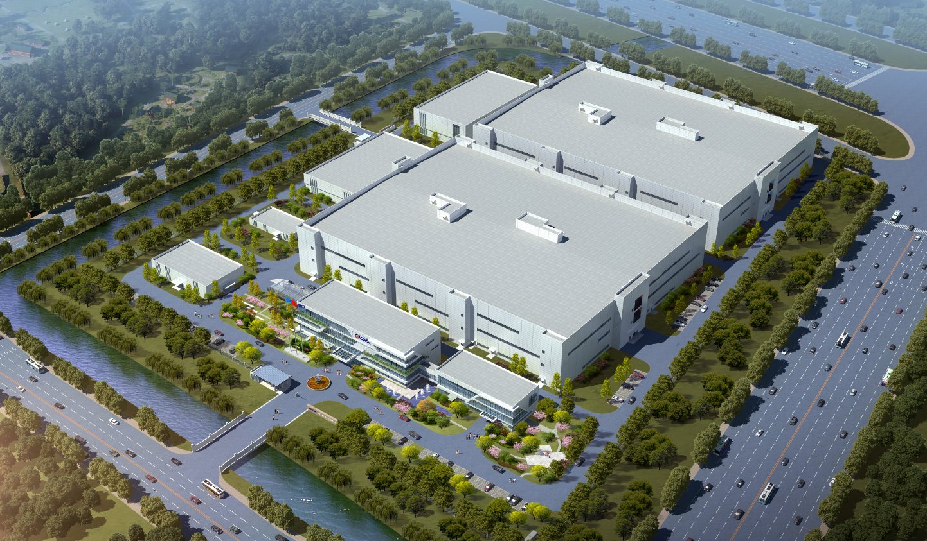

AMITEC/ACCESS

Slide 8
אקסס – תוצאות הרבעון הרביעי
16%
9%
32%
81%
2%
-12%
71%
-7%
66%
4%
11%
27%
-6%
-8%
74%
-1%

Slide 9

אקסס – תוצאות השוואתיות בארבע השנים האחרונות (RMB)
EBITDA
Net Profit
Sales
2019
2020
2021
2022
2019
2020
2021
2022
2019
2020
2021
2022

Slide 10
התפלגות סל המוצרים בשנת 2022

Slide 11
מצב עסקי אקסס
לשפר עיצוב – יותר אינפוגרפי– להתייחס לטקסטים ולאייקונים
אקסס הרחיבה את כושר היצור שלה,
המפעל השלישי
(FAB C) החל לפעול
ובמקביל הורחב כושר הייצור של המפעל בננטונג (FAB B)
לאקסס יש 4 קווי מוצרים שמתבססים על מספר טכנולוגיות יצור שונות, לאקסס יש את הגמישות והיכולת לשנות את המשקל של כל מוצר בסל המוצרים שלהם.
סה"כ המכירות בשנת 2022 הסתכמו
בכ- M1,675 ¥
גידול של
כ- 16% לעומת שנת 2021
    הנהלת אקסס מעריכה שלמרות רמת המכירות הנמוכה בחודשים הראשונים של שנת 2023, החברה תוכל לסגור את הפערים ולהציג גידול במכירות בשנת 2023 בהשוואה לשנת 2022.
ברבעון הרביעי הסירה סין את כל מגבלות הקורונה, מהלך אשר הביא להתפרצות נרחבת של הנגיף וגרם לירידה משמעותית בפעילות הכלכלית בסין, ההאטה בפעילות הכלכלית בסין השפיעה כמובן גם על אקסס ובאה ותבוא לידי ביטוי בירידה במכירות בחודשים הראשונים של שנת 2023.

Slide 12

CAMTEK

Slide 13
קמטק – תוצאות הרבעון הרביעי
19%
16%
20%
27%
4%
14%
33%
(*) נתוני Non-GAAP

Slide 14
מצב עסקי קמטק
לשפר עיצוב – יותר אינפוגרפי– להתייחס לטקסטים ולאייקונים
תחום נוסף שקמטק מובילה בו והוא נמצא במגמת גידול הוא תחום ה- Compound semi,
הרכיבים המיוצרים מתחום זה מיועדים לתעשיית הרכב ובעיקר לרכבים החשמליים.
חלק ניכר ממכירות קמטק (מעל 60%) מיועדות לתחום
קמטק ממשיכה לחזק את מעמדה כחברה המובילה בתחום ה- Advanced Packaging
וממשיכה בהרחבת הפעילות שלה לתחום ה- Front-End ולתחום ה- Compound Semi.
קמטק סיימה את שנת 2022 במכירות של כ-
$321M
המארזים המתקדמים
תחום זה ממשיך לגדול ולהתפתח
לגבי ההגבלות על מכירת ציוד לסין כפי שפורסם על ידי מחלקת הסחר האמריקאית:
קמטק מוכרת בסין ללקוחות מתחום המארזים שרובם הם OSATs או יצרניTrailing Edge Silicon Wafers
בהתבסס על ההערכה הראשונית, קמטק מאמינה שההשפעה הישירה על ההכנסות תהיה שולית, אם בכלל.
לקמטק פיזור
טריטוריאלי רחב ולמעלה מ-
250 לקוחות פעילים
לגבי תחום הזיכרונות, קמטק מוכרת מערכות לבדיקה ומדידה רק ליצרני DRAM שמייצרים מארזי
3D-IC, אלו צפויים להמשיך לגדול.

Slide 15


פריורטק - סיכום
מגמות שוק
מגמות חברה
החל משנת 2024 אנו מעריכים, בהתבסס גם על סקירות של התעשיה, יהיה חידוש מגמת הגידול בתעשייה וההערכה היא כי שוק הסמיקונדקטור יגיע למכירות כוללות של 1 טריליון דולר עד סוף העשור.
שנת 2023 אמורה להיות שנה מאתגרת לשוק הסמיקונדקטור, קמטק צופה ירידה מתונה בהכנסות בהשוואה לשנת 2022 כאשר שאר החברות מתחום הציוד הקפיטלי צופות ירידה חדה יותר. לעומת זאת, אקסס צופה גידול במכירות בהשוואה לשנת 2022.
כל המדינות המובילות משקיעות בהקמת מפעלי ייצור בטריטוריות שלהן.
מתכננת להמשיך ולהגדיל את כושר הייצור שלה בעיקר בתחום מצעי ה-FCBGA.
מתכננת לחזק את מעמדה בשווקים קיימים ולהמשיך בחדירה לשווקים חדשים עם מוצרים חדשים שיושקו ב 2023.

Slide 16

Investors Presentation
תודה

